Slide 1



Formación IA
Mongo DB

Slide 2
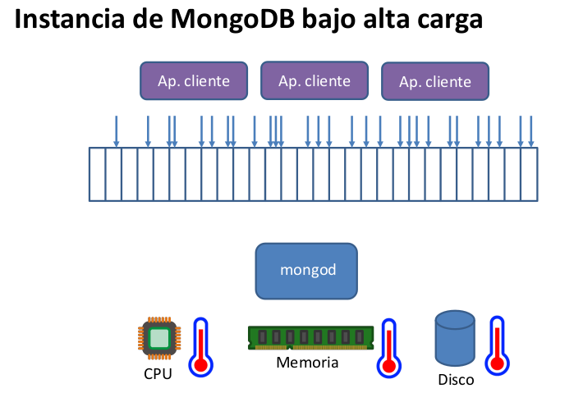
MongoDB: Distribuido

Slide 3
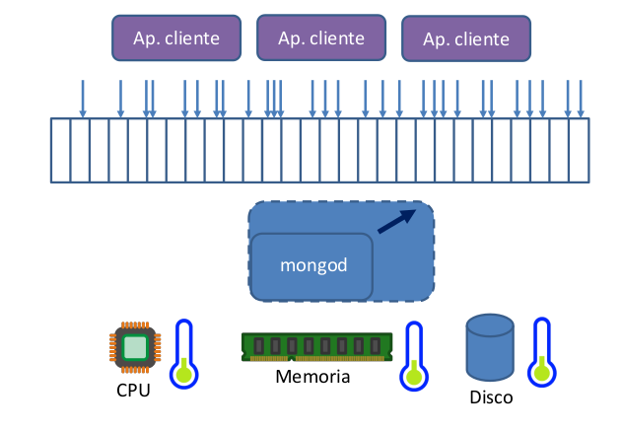
MongoDB: Distribuido

Slide 4
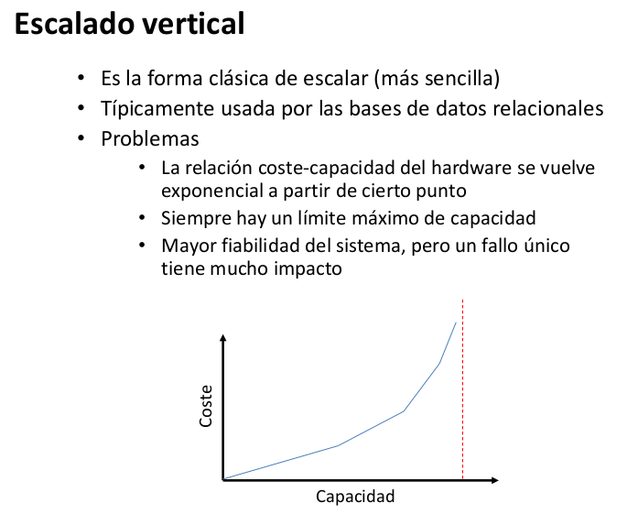
MongoDB: Distribuido

Slide 5
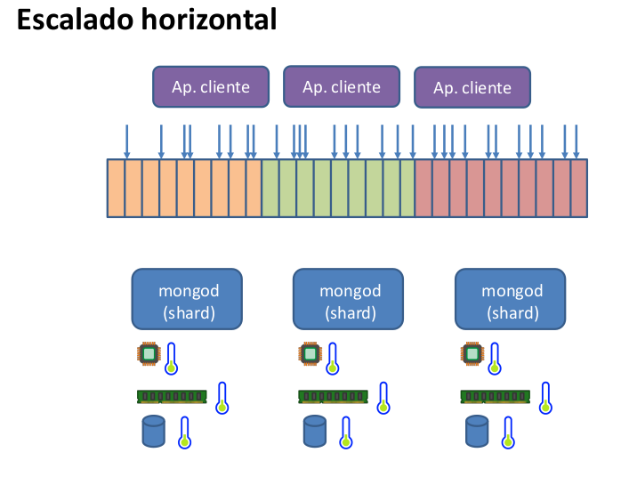
MongoDB: Distribuido

Slide 6
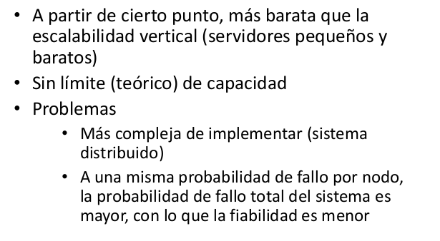
MongoDB: Distribuido

Slide 7
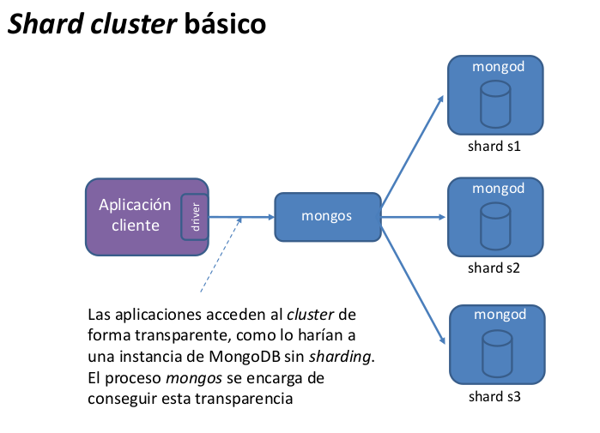
MongoDB: Sharding

Slide 8
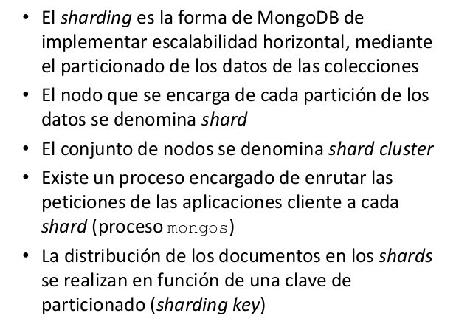
MongoDB: Sharding

Slide 9
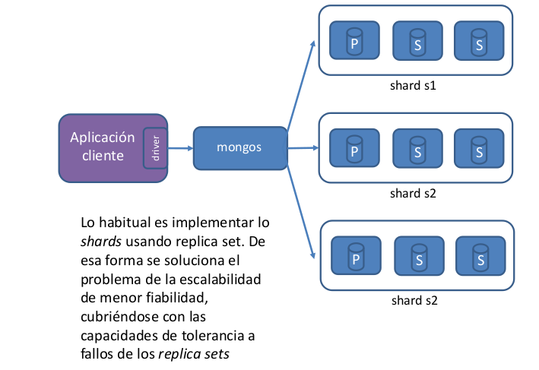
MongoDB: Sharding

Slide 10
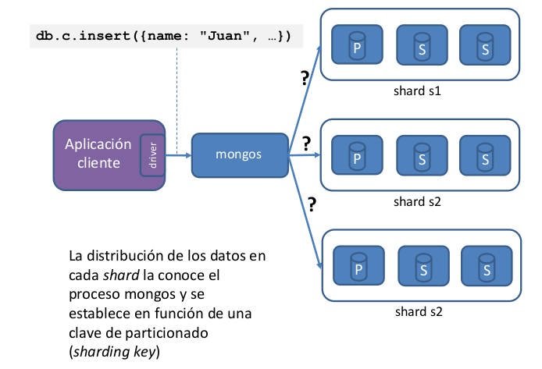
MongoDB: Clave de particionado

Slide 11
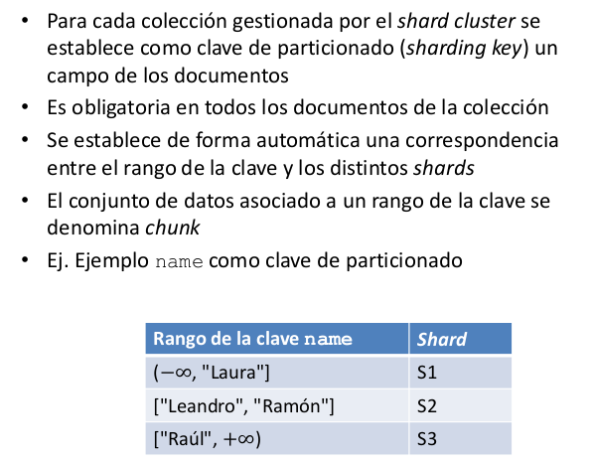
MongoDB: Clave de particionado

Slide 12
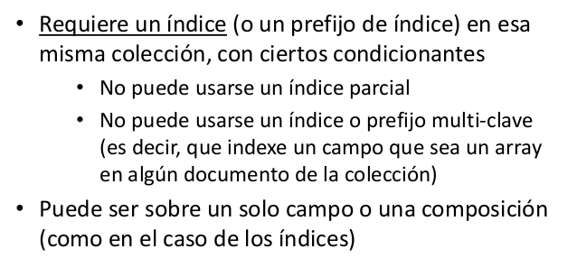
MongoDB: Clave de particionado

Slide 13
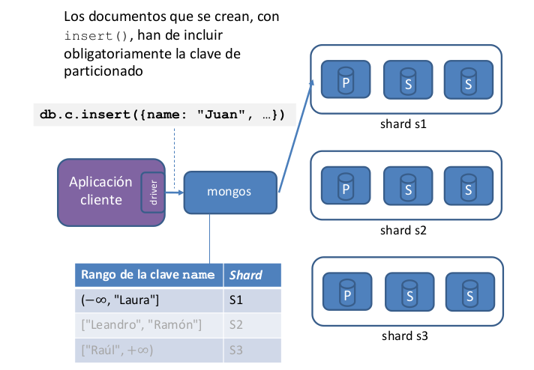
MongoDB: Clave de particionado

Slide 14
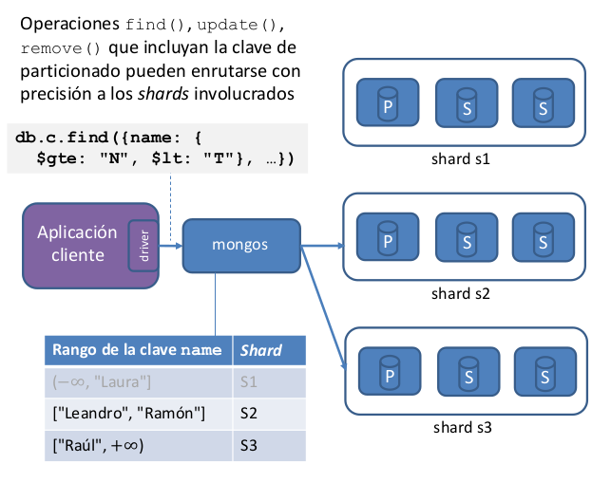

MongoDB: Clave de particionado

Slide 15
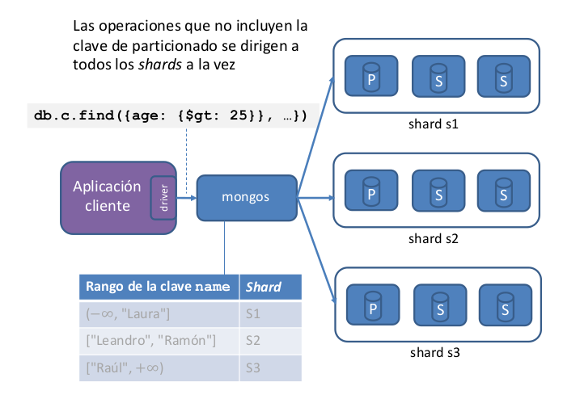

MongoDB: Clave de particionado

Slide 16
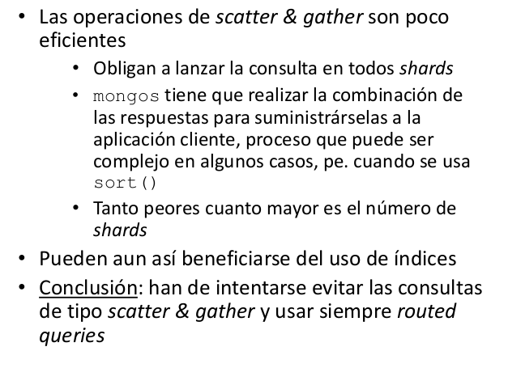
MongoDB: Clave de particionado

Slide 17
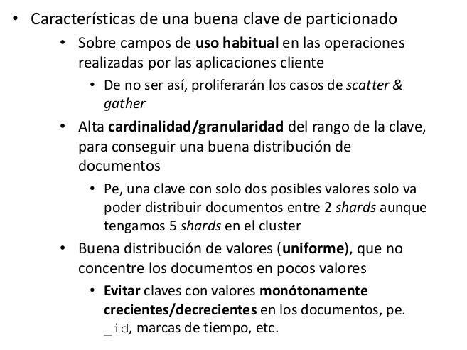
MongoDB: Clave de particionado

Slide 18
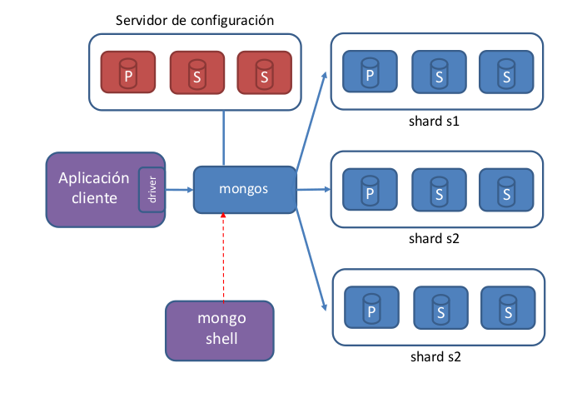
MongoDB: Servidor de configuración

Slide 19
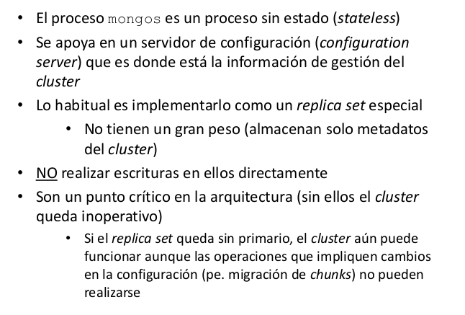
MongoDB: Servidor de configuración

Slide 20
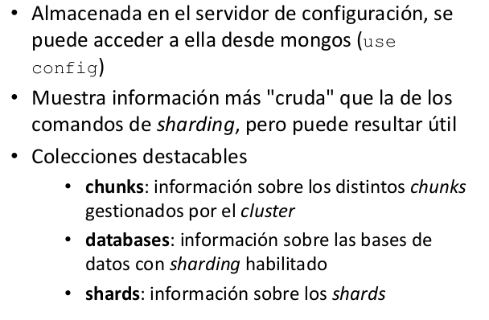
MongoDB: Servidor de configuración

Slide 21
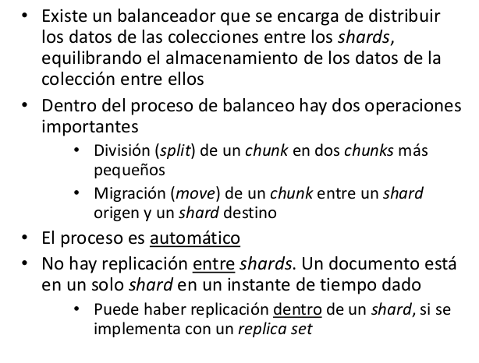
MongoDB: Balanceo de carga

Slide 22
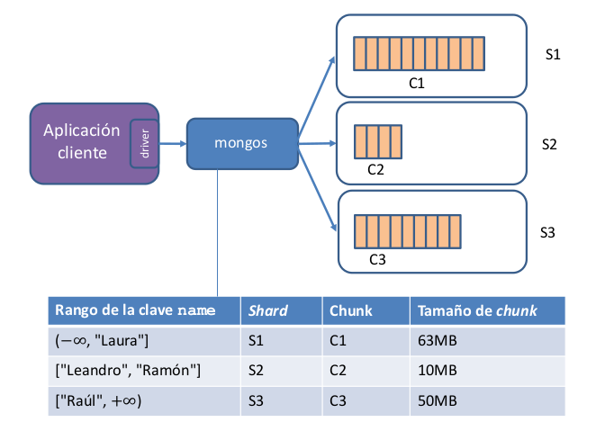
MongoDB: Balanceo de carga

Slide 23
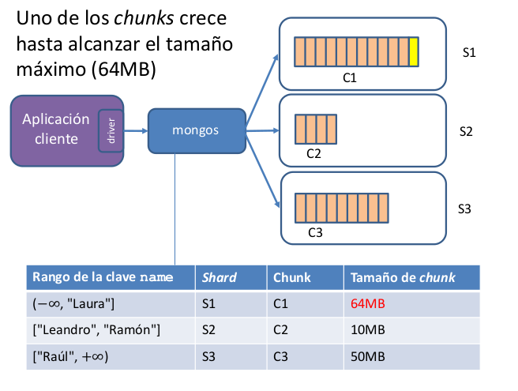
MongoDB: Balanceo de carga

Slide 24
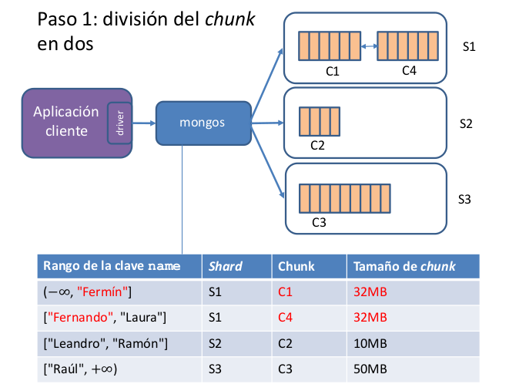
MongoDB: Balanceo de carga

Slide 25
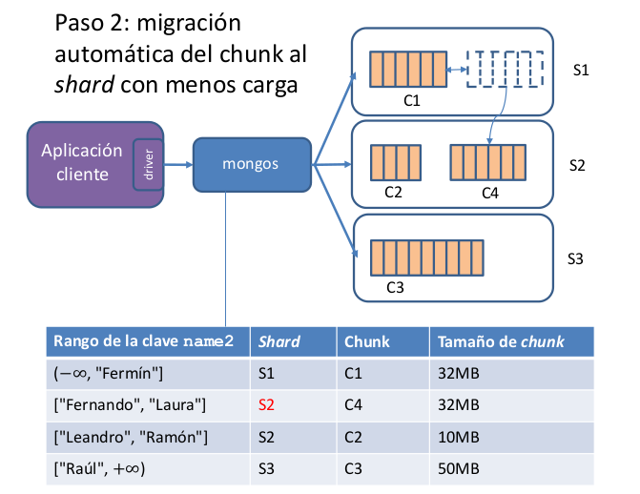
MongoDB: Balanceo de carga

Slide 26
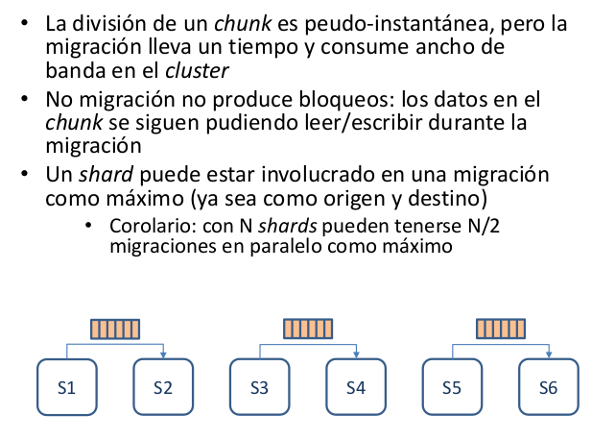
MongoDB: Balanceo de carga

Slide 27
MongoDB

Slide 28

www.ceste.es

